Slide 1

ТВОРЧЕСКИЕ КРУЖКИ
«ТВОРЧЕСКАЯ МАСТЕРСКАЯ»
ДЛЯ ДЕТЕЙ С 5 ЛЕТ
«УМЕЛЫЕ РУЧКИ»
ДЛЯ ДЕТЕЙ С 3 ЛЕТ
Муниципальное бюджетное дошкольное образовательное учреждение
«Детский сад №2» с. Ижма
«Челядьöс 2 №-а видзанiн» школаöдз велöдан Изьва сиктса
Муниципальнöй сьöмкуд учреждение

Slide 2
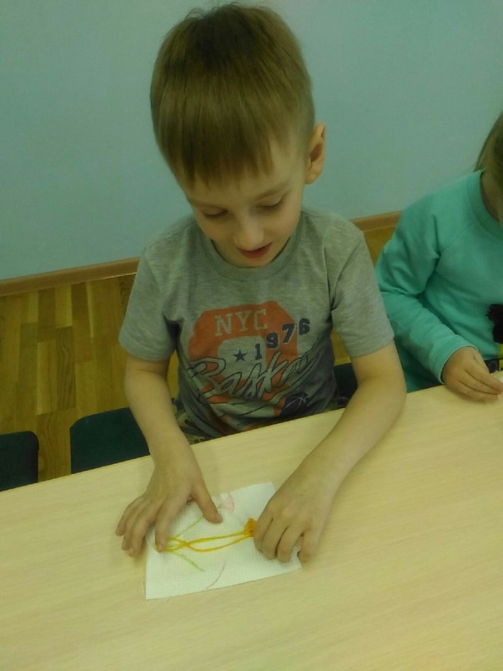
«Творческая мастерская»
Направления работы: лепка из соленого теста, пластилинография, нетрадиционная творческая деятельность(аппликация), шитье, вышивание.

Slide 3
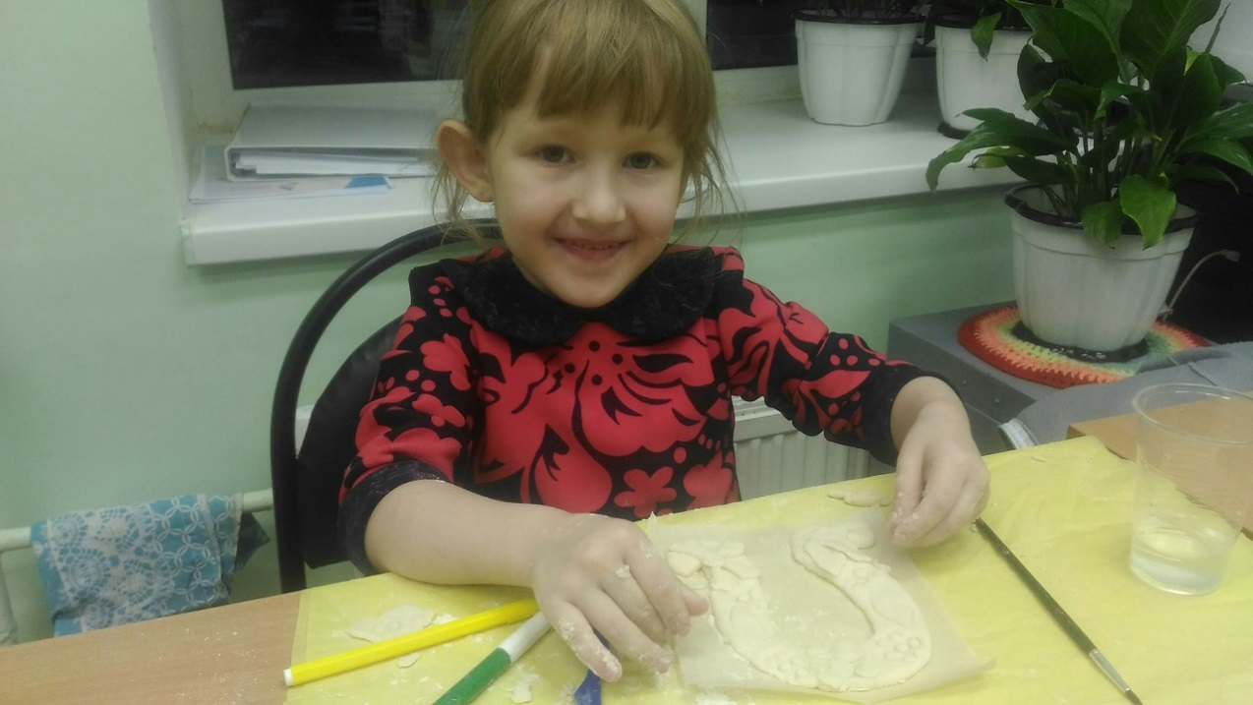
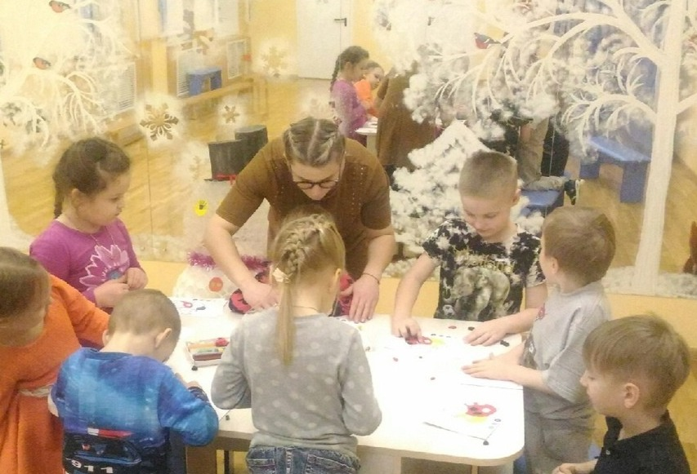
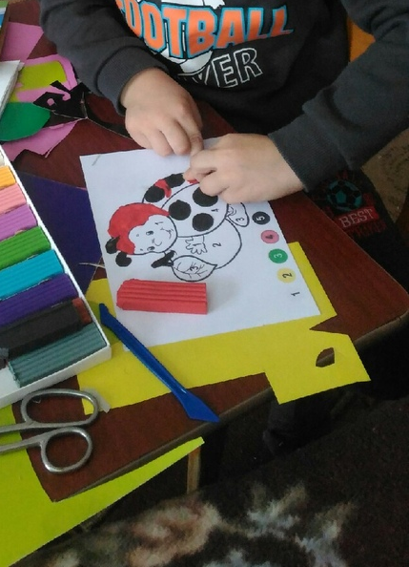

Slide 4
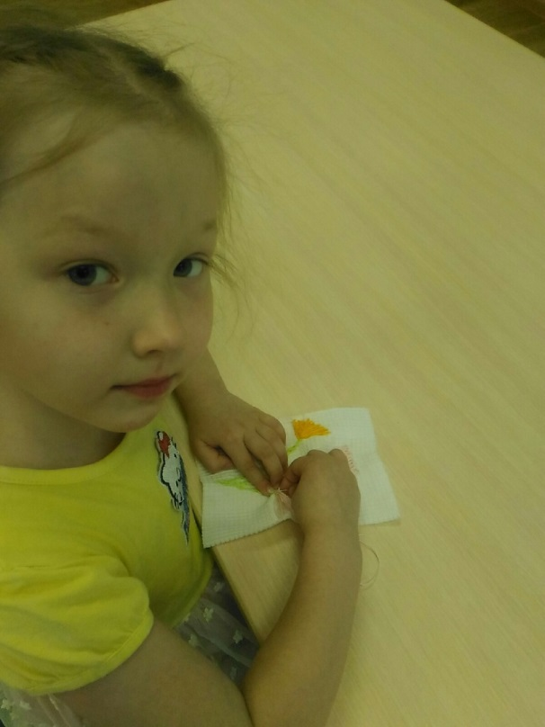
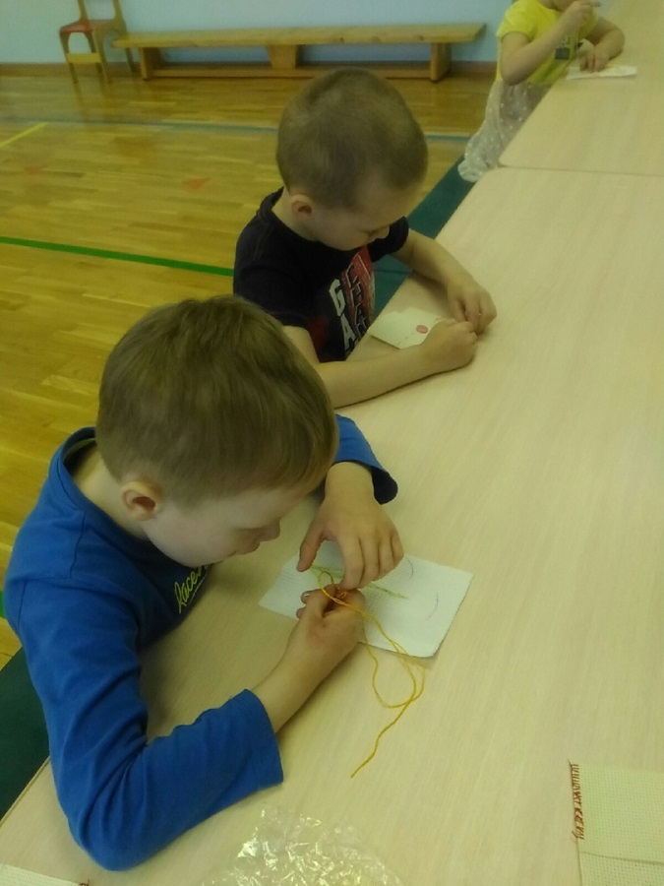
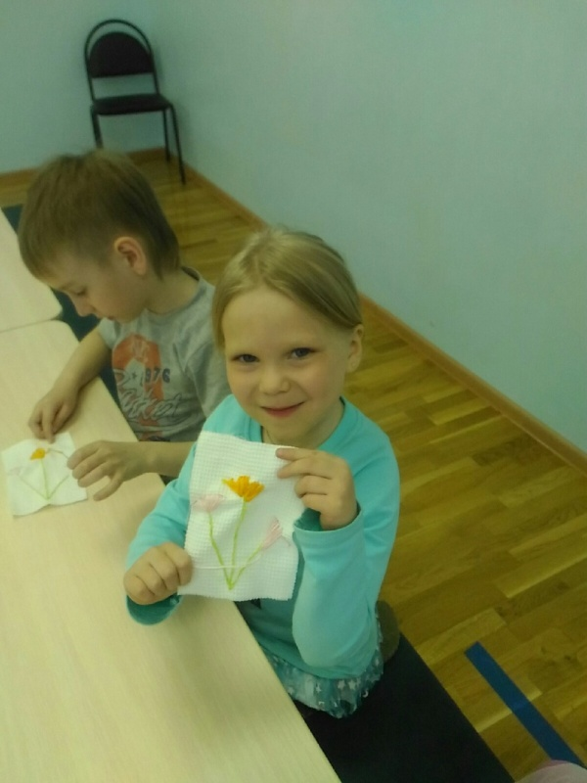

Slide 5
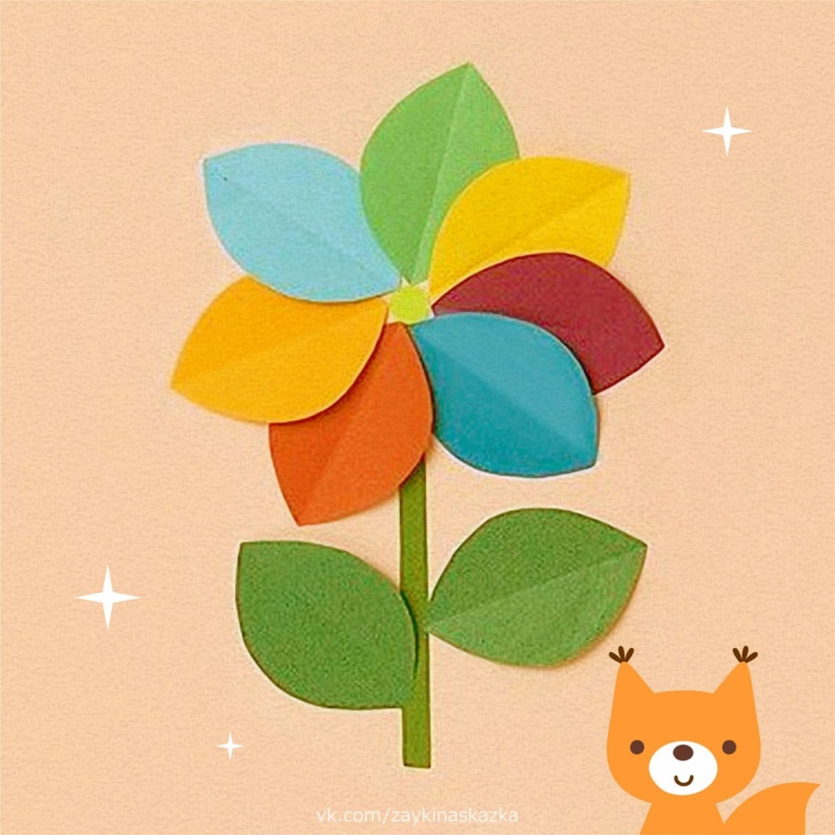
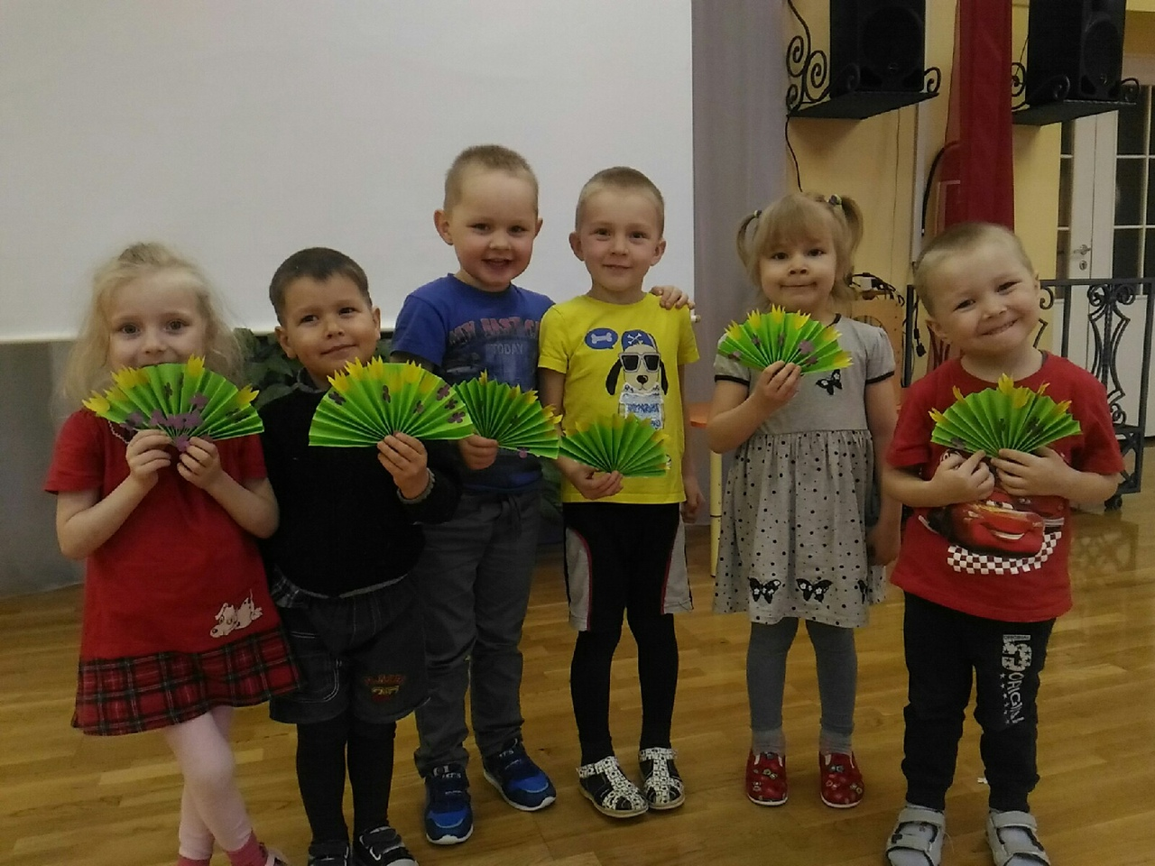
«Умелые ручки»

Slide 6
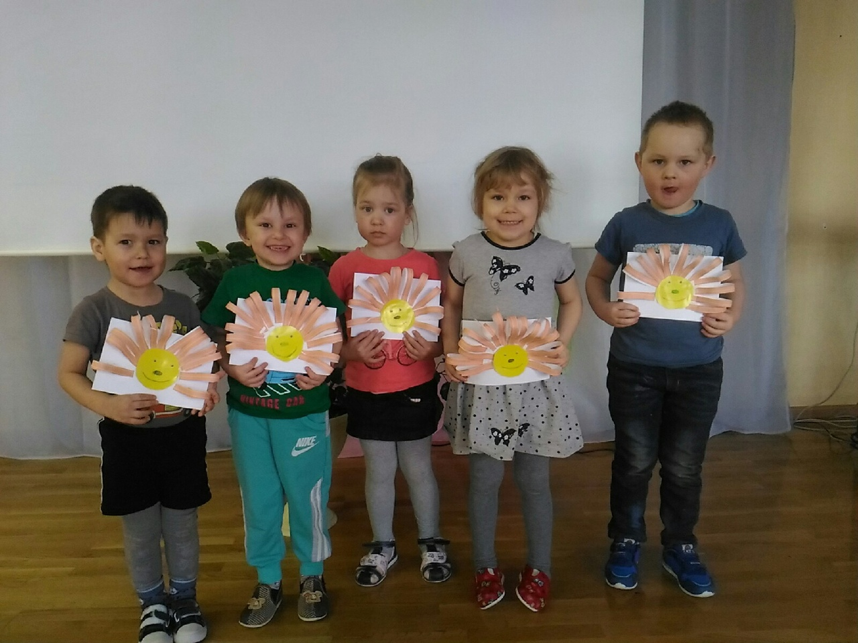
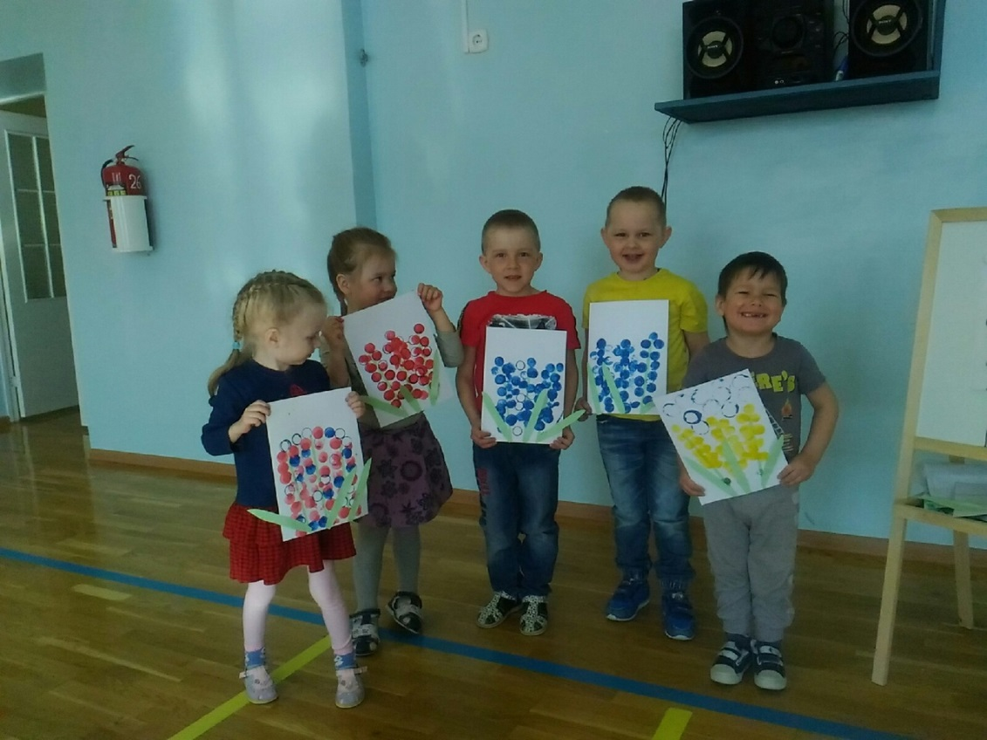

Slide 7
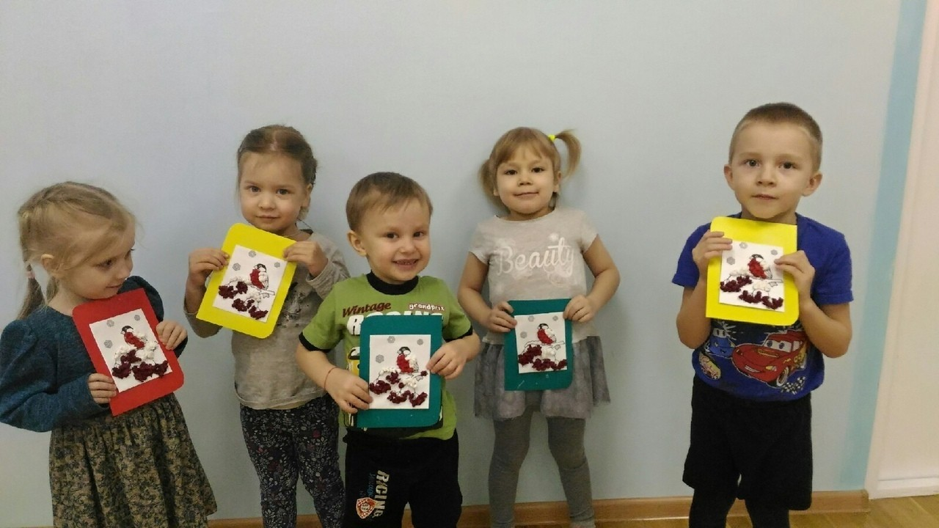
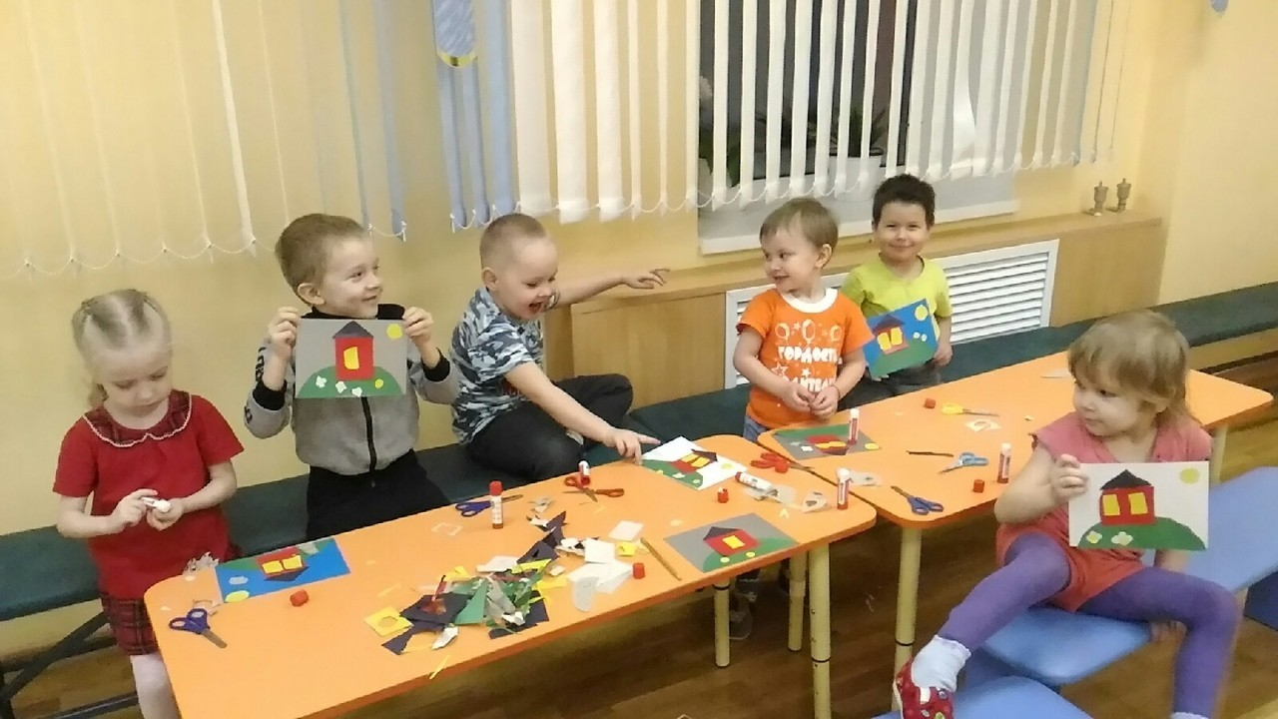
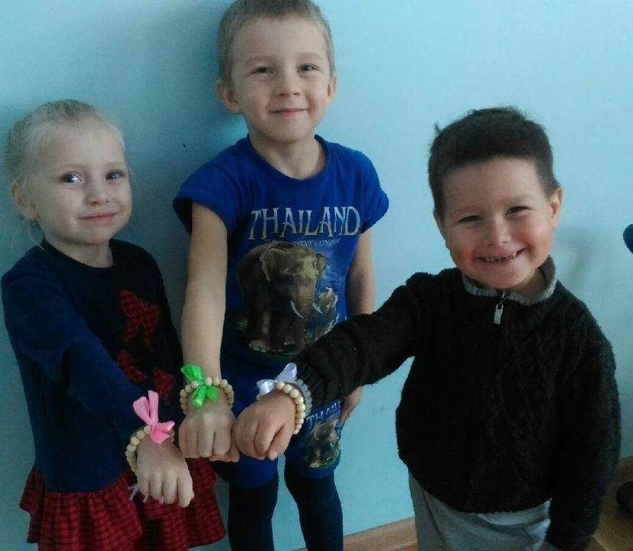

Slide 8
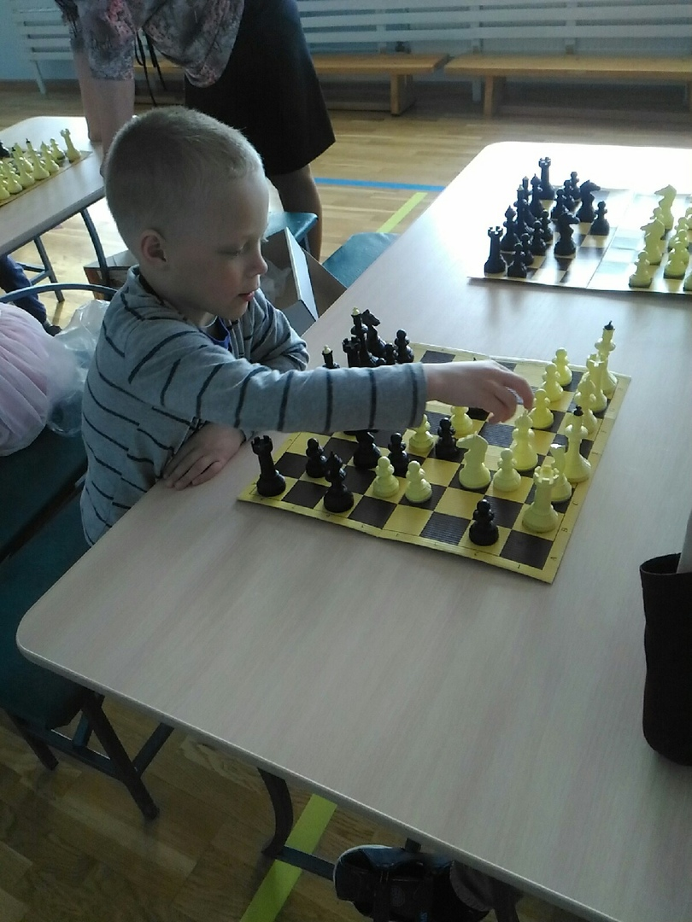
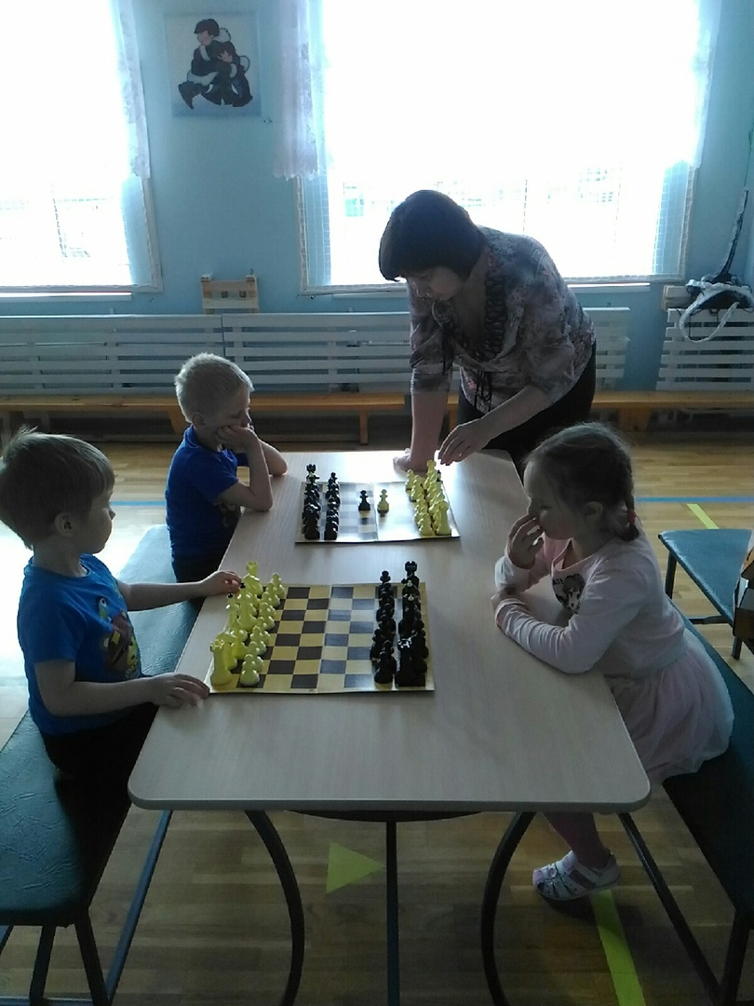
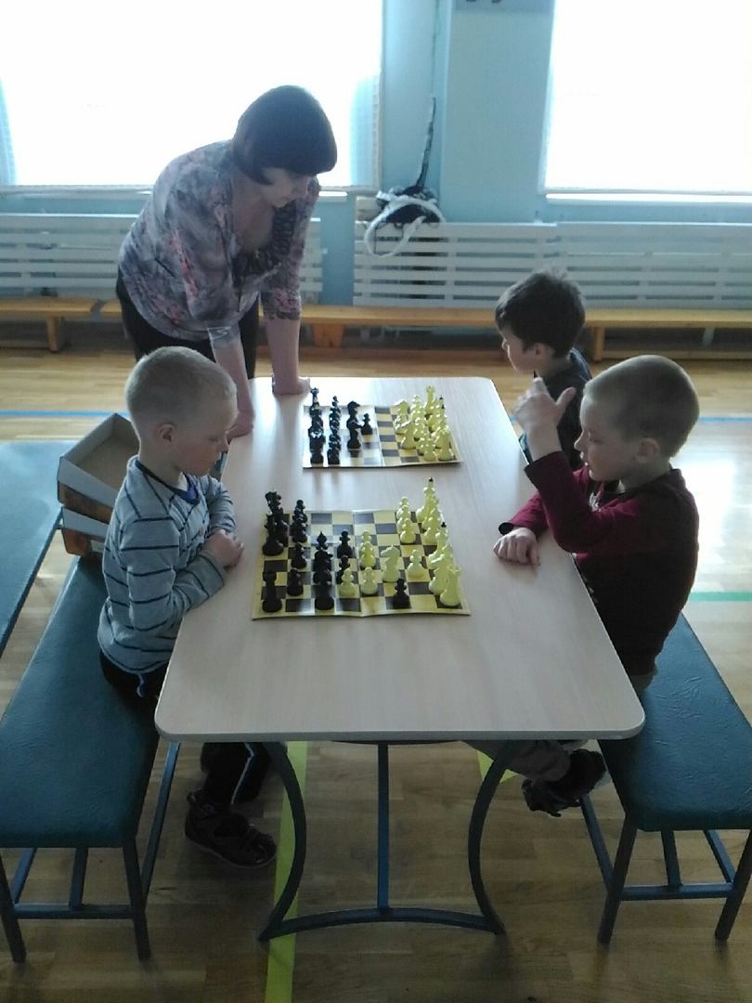
«Шах и Мат»

Slide 9
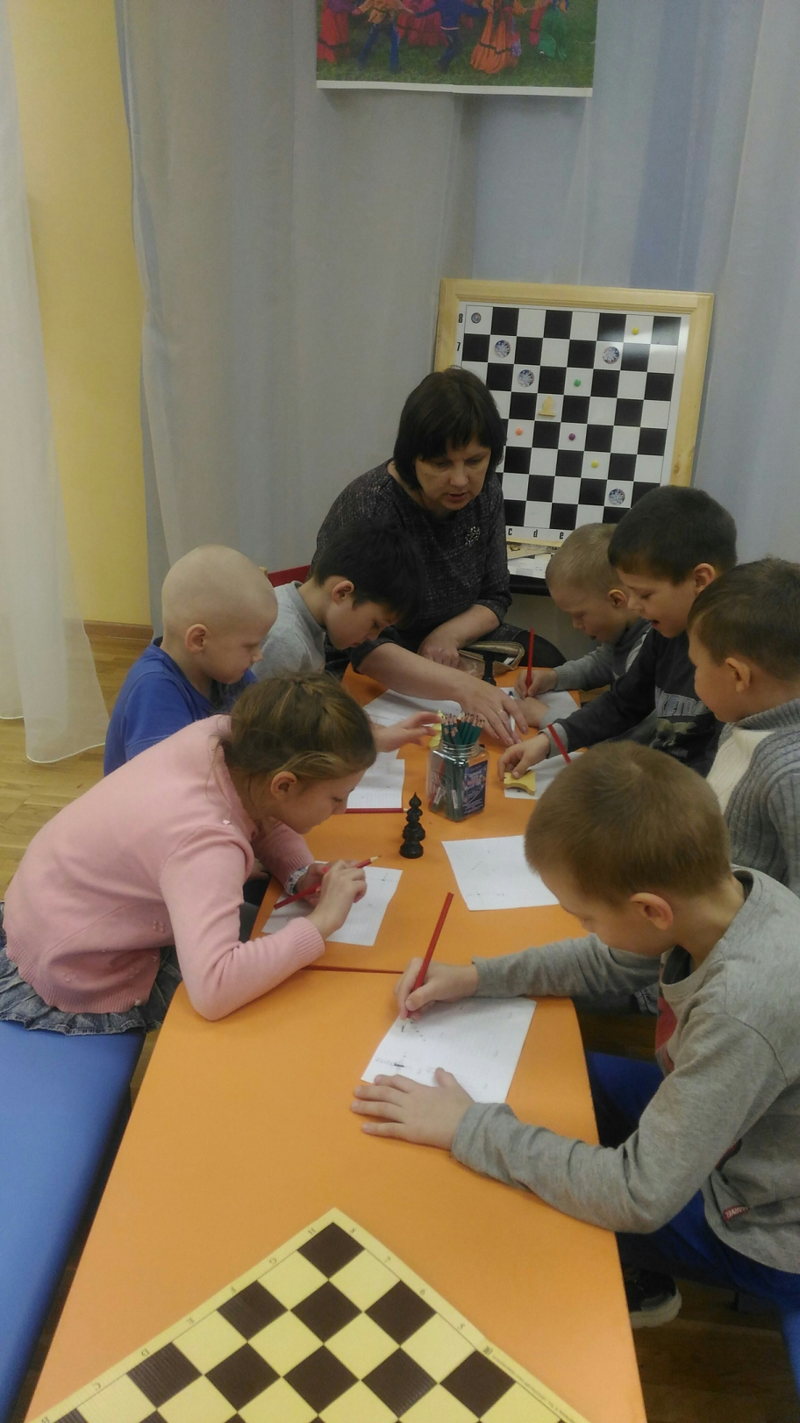
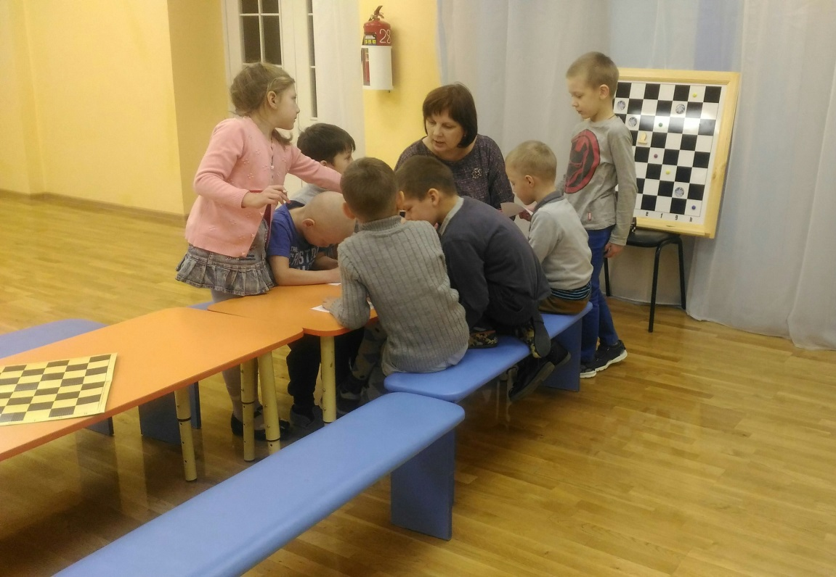

Slide 10
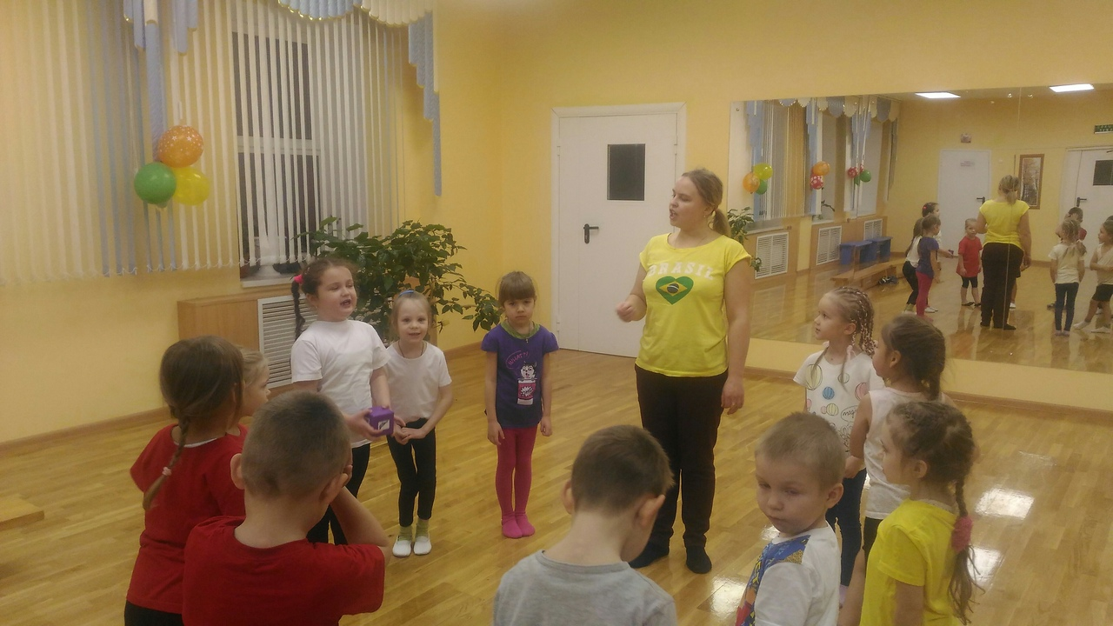
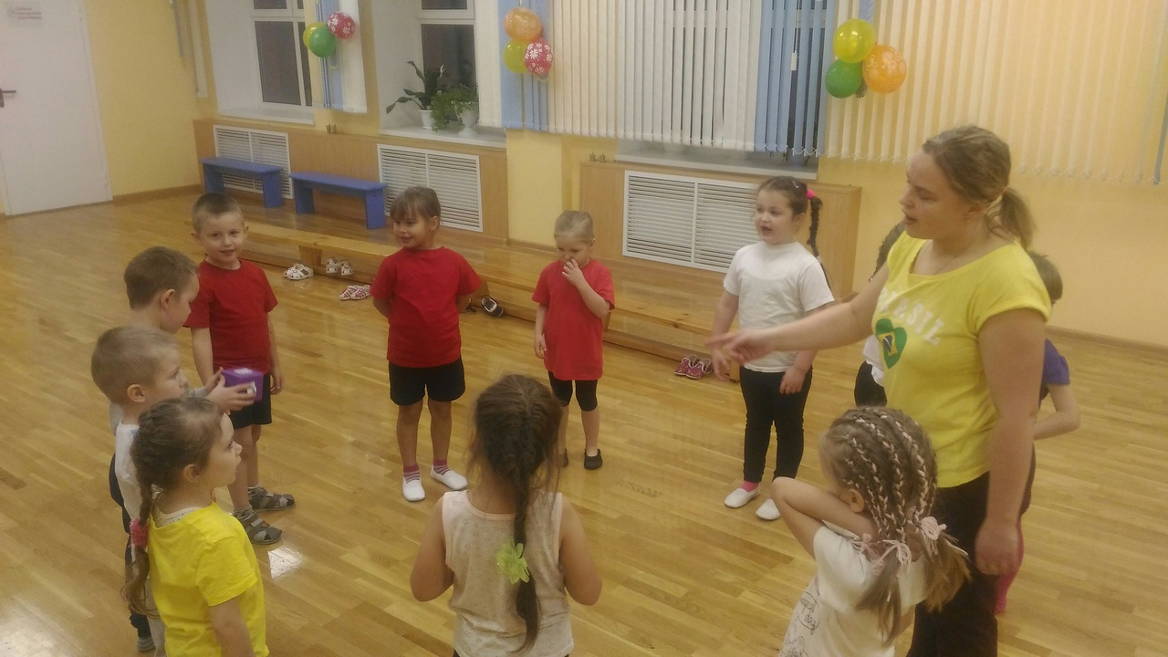
«Танцевальная мозаика»

Slide 11
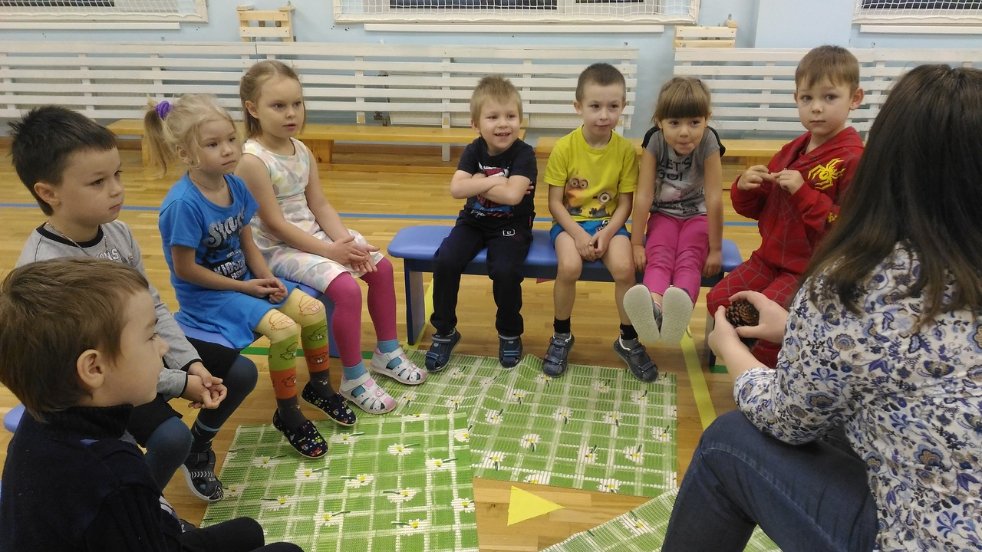
«Школа креативного мышления»

